Slide 1


Grupo 15
CARNET | NOMBRE
17-1673-2000 | Hernández Ortiz, José Alfredo
25-1014-2019 | Reyes Márquez, Roberto Enrique

Slide 2
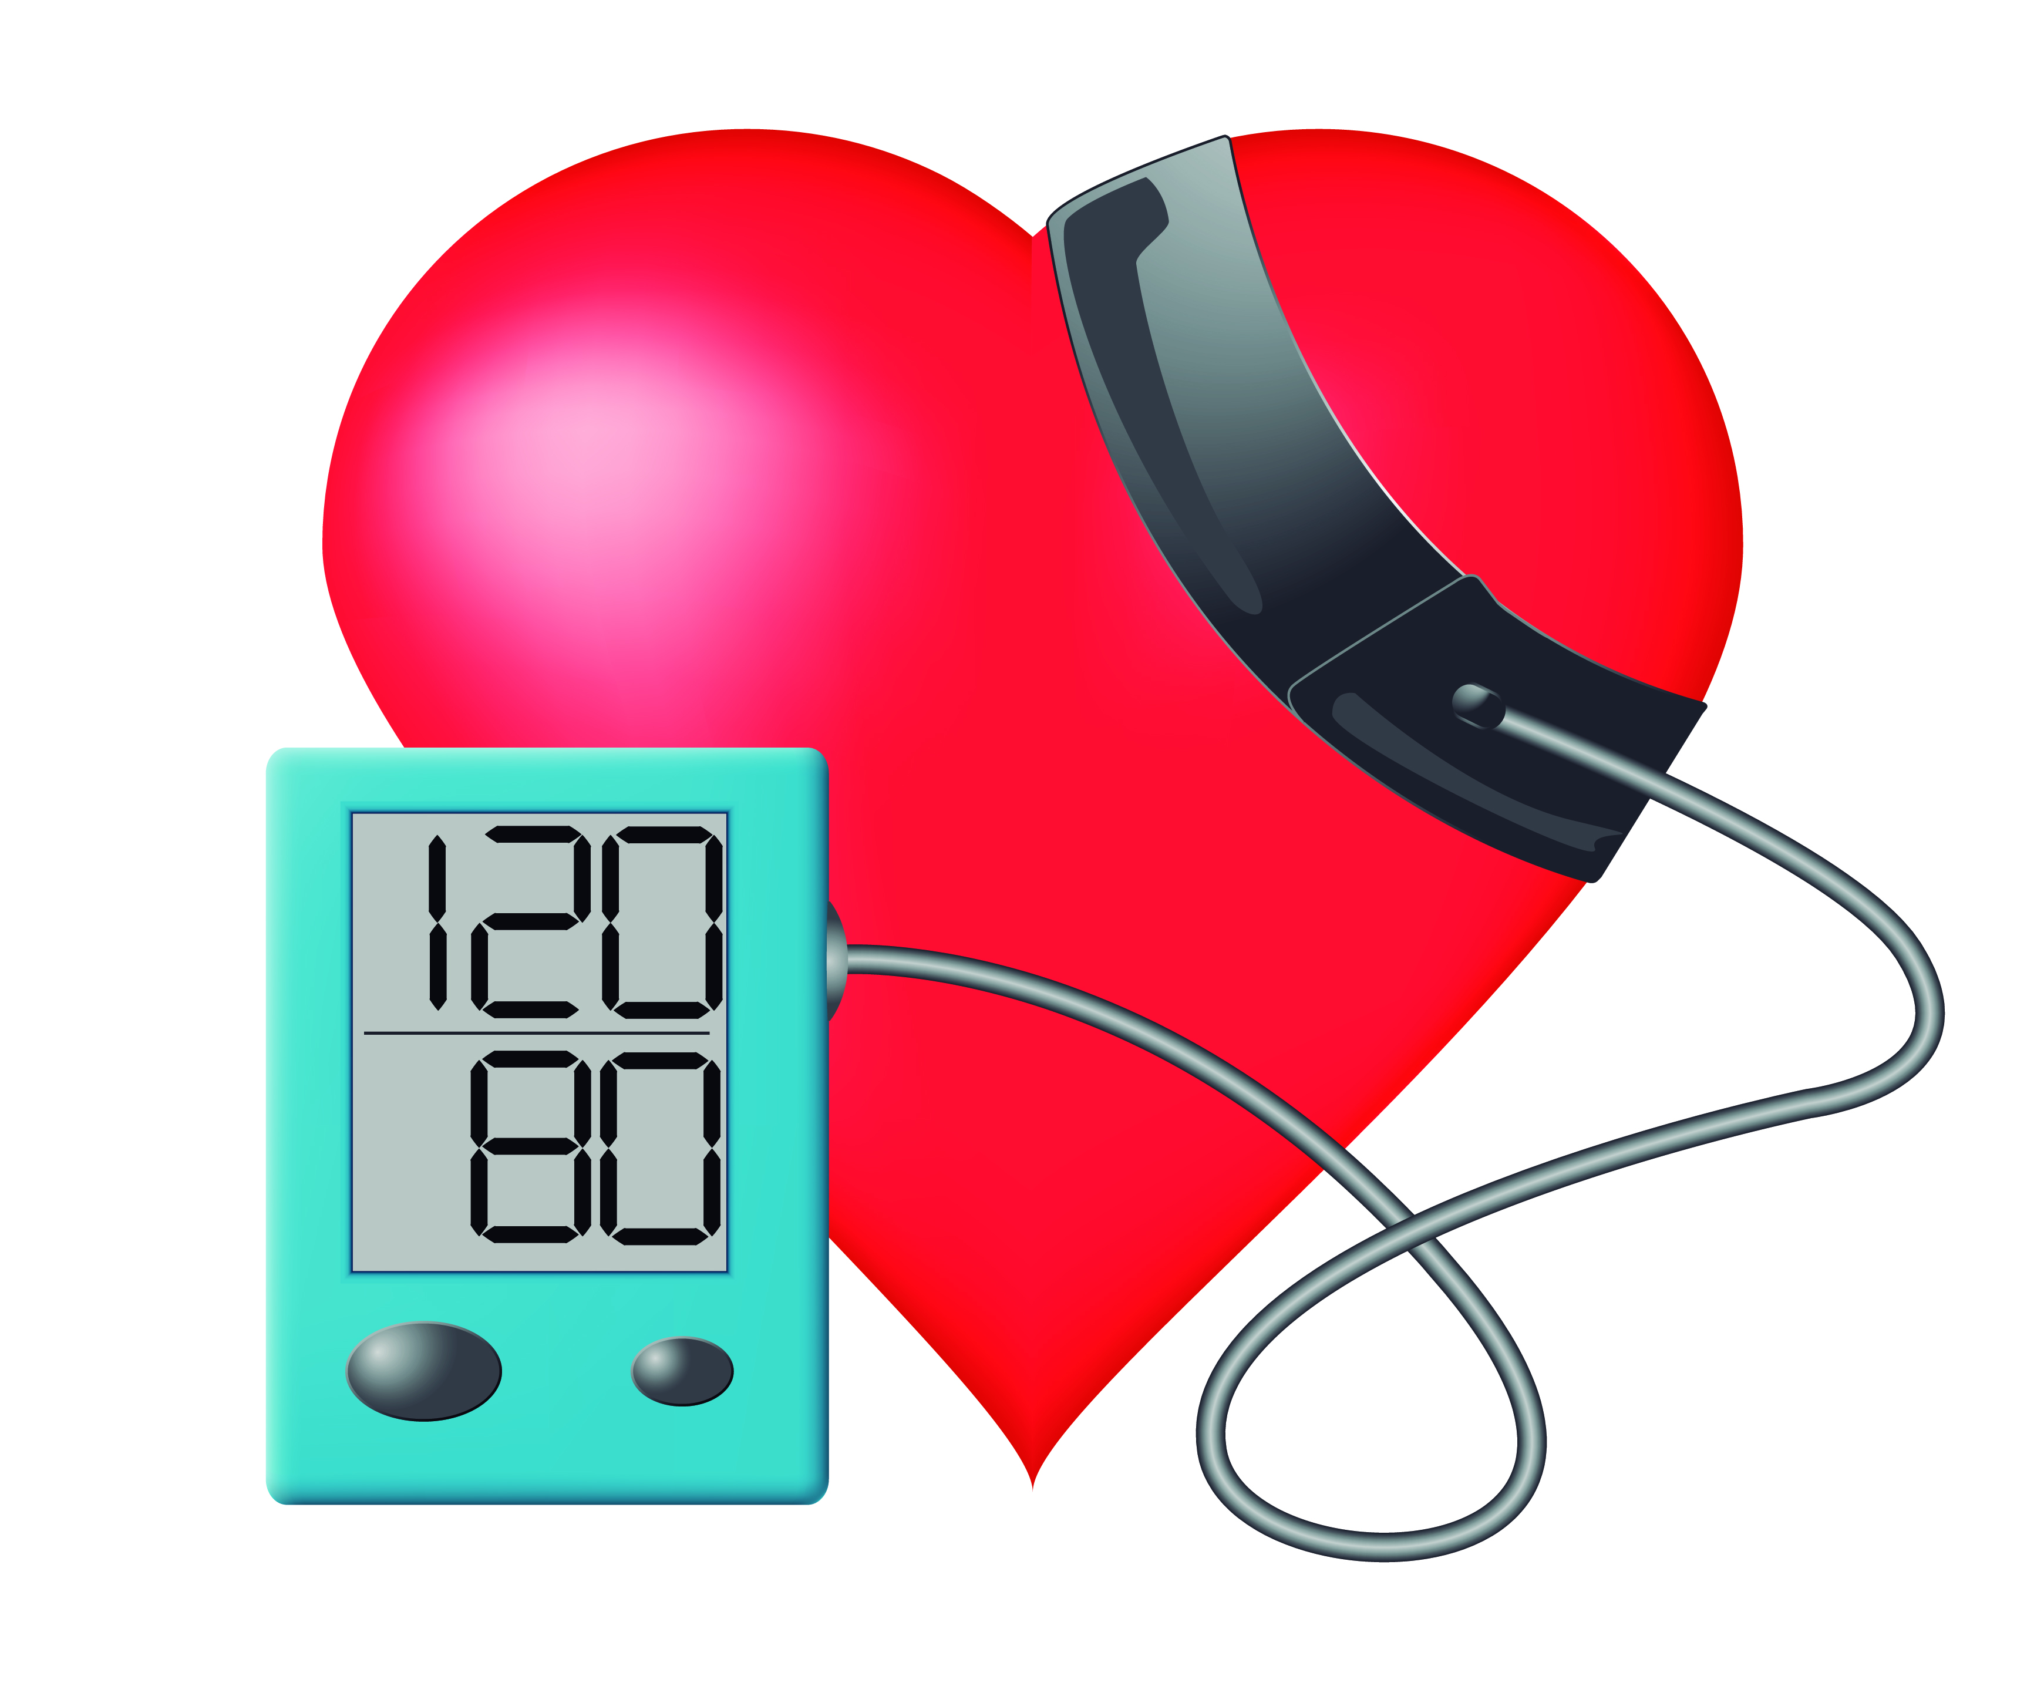
Tema
Desarrollo de un prototipo de alerta temprana en pacientes hipertensos aplicando inteligencia artificial.

Slide 3

Especificaciones
Antecedentes
(HTA)
Descripción del problema
(Limitaciones del médico)
Alcances
(Generales, Factores, TA)

Slide 4

Análisis y Diseño
Descripción de la propuesta de solución
(Dificultad para analizar la tendencia de TA)
Descripción de la tecnología a utilizar
(Plataforma, Entorno, Back End, Front End)
Evaluación de las tecnologías disponibles
(Lenguajes: C#, Java, Julia)
(DB: SQL, Oracle, MongoDB, FireBase)

Slide 5
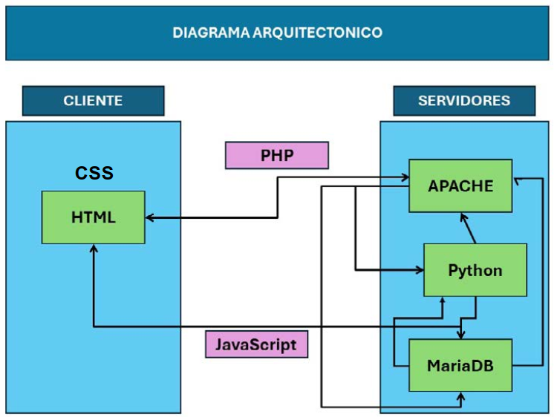
Análisis y Diseño
Diagrama arquitectónico de la solución
Descripción de los componentes de la solución
HTML | Interfaz de usuario
CSS | Estética
PHP | Manipulación de datos.
JavaScript | Creación de gráficos.
Python | Herramientas de IA
Apache | Servidor Web
MySQL | Servidor DB
Python | Código Python

Slide 6
Tecnologías Utilizadas
Modelo: Regresión Lineal
HTML, CSS, PHP, JavaScript, Python, MySQL (MariaDB)
numpy |  | Arrays
sklearn.ensemble | RandomForestRegressor | Mejorar precisión
sklearn.metrics | Coeficiente de determinación (R²⁾ Error cuadratico medio (MSE) Error absoluto medio (MAE) Raiz del error cuaratico medio (RMSE) | Evaluar precisión
sklearn.model_selection | train_test_split | Entrenamiento
pickle |  | Memoria entrenamiento

Slide 7
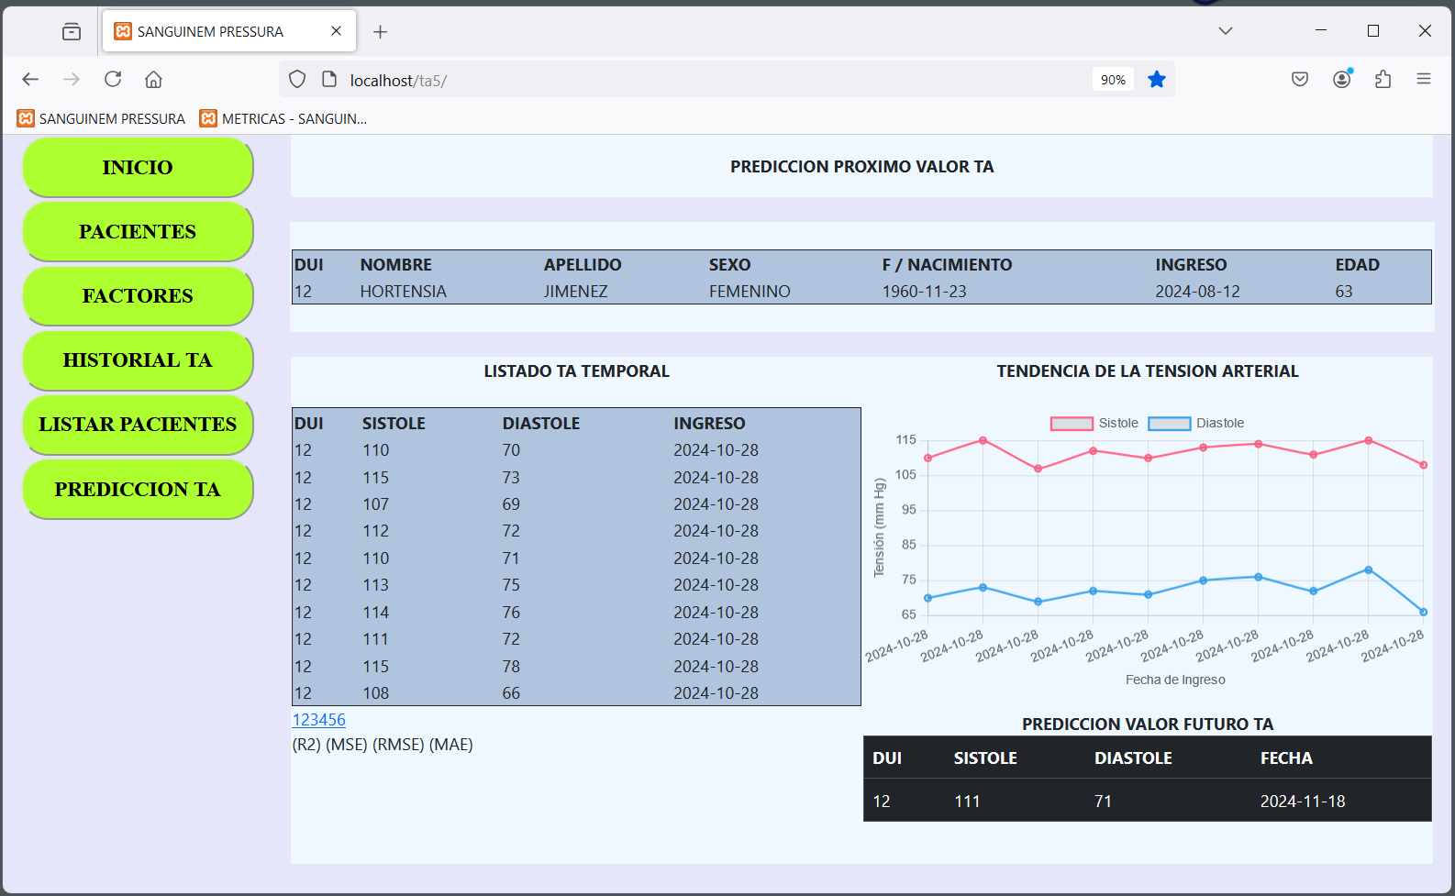
Resultados

Slide 8
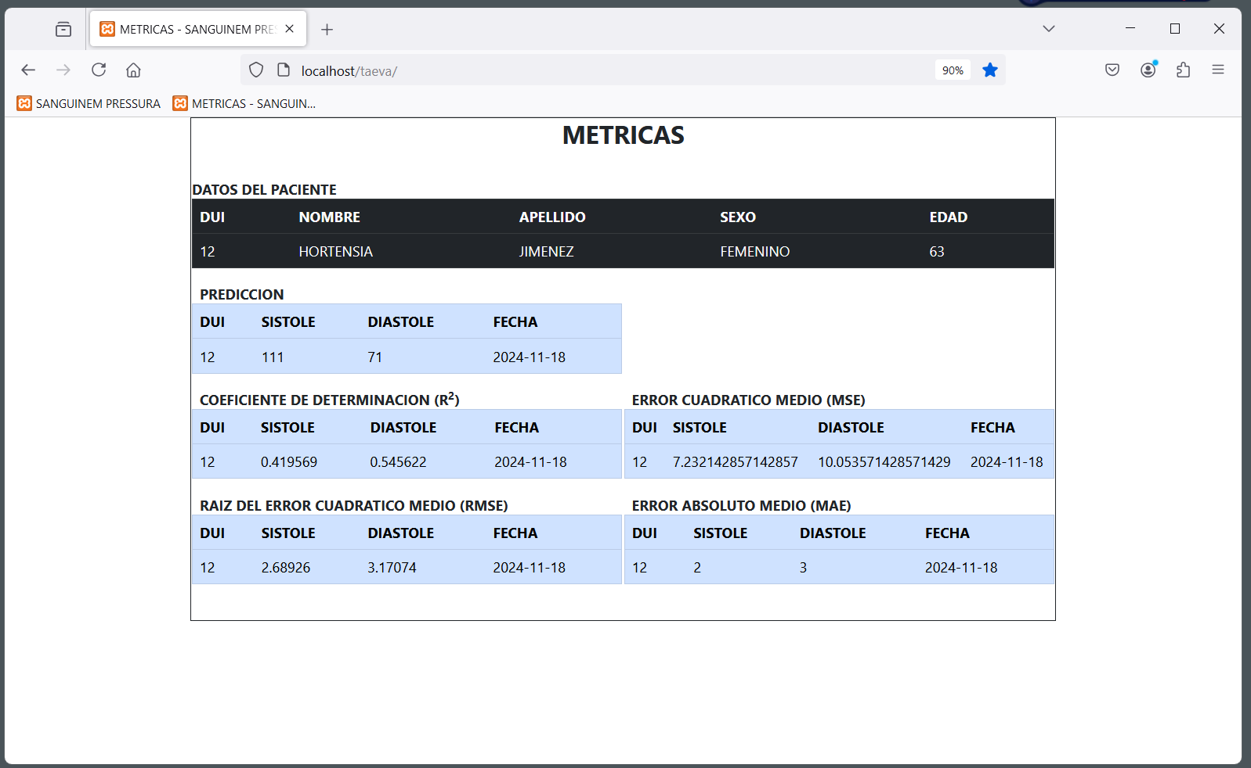
Resultados

Slide 9
Demostracion
Gracias

